Slide 1
DIGIVITALER
Mentaal Vitaal

Slide 2

Mededelingen

Slide 3

Mentaal Vitaal
Zoekt u weleens op internet naar informatie over uw mentale gezondheid, zoals stress, piekeren of slapen?
Welke websites gebruikt u daarvoor?
Kent u de website Mentaal Vitaal?
3

Slide 4





Klachten
Vraag en antwoord
Op onderzoek uit
Mentaal Vitaal
Zelf informatie verzamelen
U heeft de laatste tijd last van piekeren. U maakt zich zorgen over de kleinste dingen.
U wilt weten wat u er zelf aan kan doen.
En ook wanneer u ermee naar de huisarts moet. Of naar de psycholoog.
Op internet gaat u op zoek naar betrouwbare informatie over uw gepieker.
U komt terecht op de website Mentaal Vitaal met betrouw-bare informatie over mentale gezondheid.
U vindt op de site o.a. handige tips en ook een zelftest om te kijken of er niet meer aan de hand is. Met de keuzehulp vindt u de hulp die bij u past.
1
2
3
4
5
Meer leren over digitale zorg? Ontdek alle lessen op digivitaler.nl
4

Slide 5

Aan de slag!
digivitaler.nl
Naam: ……………………………………
Gebruikersnaam: cursist1234
Wachtwoord: A1B2CD
Bibliotheekcode: AAAA
Inloggen op digivitaler.nl
Nog niet geregistreerd als cursist?
Log in en registreer uw DigiVitaler-account
Bibliotheekcode: [in te vullen door de docent, zie notities]
5
Notes:
Om er voor te zorgen dat cursisten-accounts gekoppeld worden aan uw bibliotheek-account, moeten cursisten na de eerste keer inloggen hun account registeren met een bibliotheekcode.
Deze bibliotheekcode staat op de lijst met inloggegevens die u heeft gedownload. De bibliotheekcode kunt u in deze dia toevoegen. In de tekst en in het voorbeeld waar AAAA staat.
Door registratie telt het cursisten-account mee met de DigiVitaler-deelnamecijfers van uw bibliotheek.

Slide 6
Aanwijzing voor de docent
Als u de website digivitaler.nl tijdens de les op het digibord of het scherm laat zien, zorg dan dat u bent ingelogd met een cursisten-account en niet met uw docenten-account. Anders krijgt de cursist informatie te zien die niet voor hem is bedoeld, zoals de ‘tegels’ Handleiding en Lesstarter.
6

Slide 7


Aan de slag!
7

Slide 8
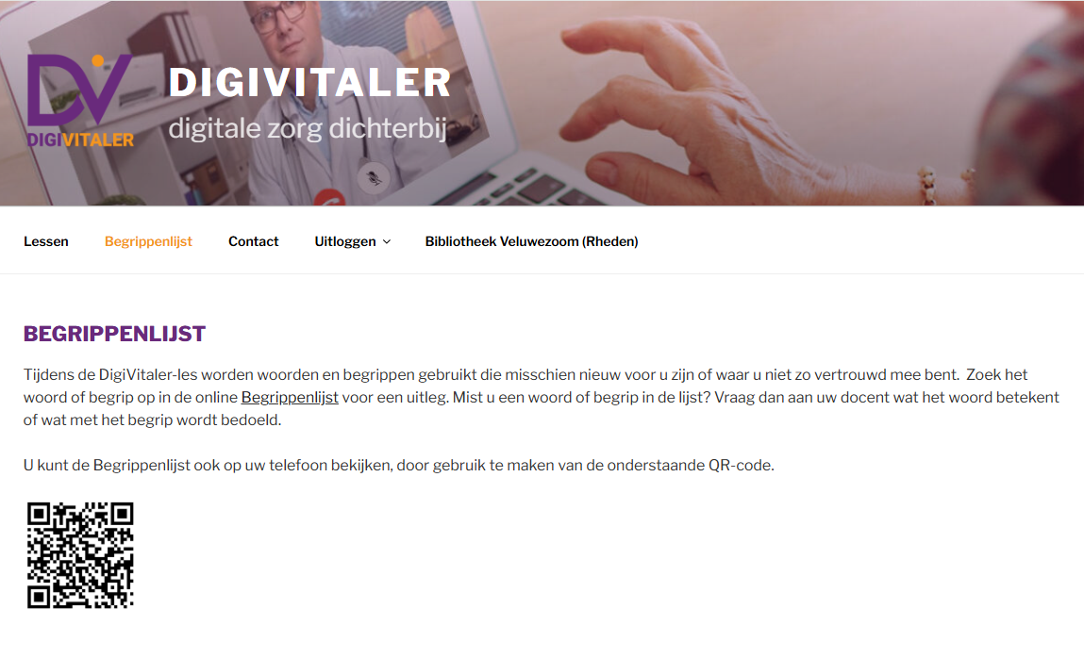

Notes:
Graag de cursisten tijdens de les wijzen op de Begrippenlijst. De cursisten komen bij de begrippenlijst door op het menu-onderdeel ‘Begrippenlijst’ te klikken, en vervolgens op de link ‘Begrippenlijst’ (zie pijlen in de dia hierboven). De cursist kan de begrippenlijst ook op zijn of haar telefoon openen via de QR-code (zie pijl hierboven).

